Slide 1

TRƯỜNG TIỂU HỌC PHÚC LỢI
CHÀO MỪNG QUÝ THẤY CÔ VỀ DỰ GIỜ THĂM LỚP
MÔN: TIN HỌC – LỚP 4

Slide 2


TRÒ CHƠI
Bông hoa may mắn

Slide 3

1
2
3
4

Slide 4
CHỦ ĐỀ 3: SOẠN THẢO VĂN BẢN
Bài 6: Luyện tập tổng hợp (Tiết 1)

Slide 5





A. HOẠT ĐỘNG THỰC HÀNH
1. Nối theo mẫu
Lưu
văn bản
Chèn ảnh
In
Chọn chữ
in đậm
Căn lề trái
Cắt
Chọn
màu chữ
Chọn
cỡ chữ
Chèn hình
Dán

Slide 6










A. HOẠT ĐỘNG THỰC HÀNH
Lưu văn bản
Cắt
Chèn ảnh
Chọn màu chữ
Chèn bảng
In
Chọn cỡ chữ
Sao
Chọn chữ
in đậm
Chèn hình
Căn lề trái
Dán

Slide 7
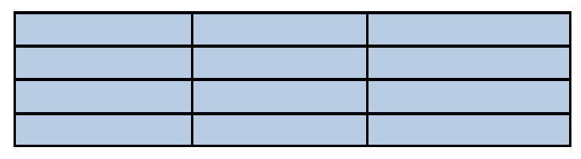
2. Thực hiên các yêu cầu sau:
a) Tạo bảng theo mẫu.

Slide 8
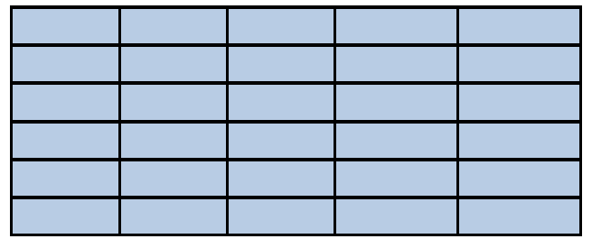
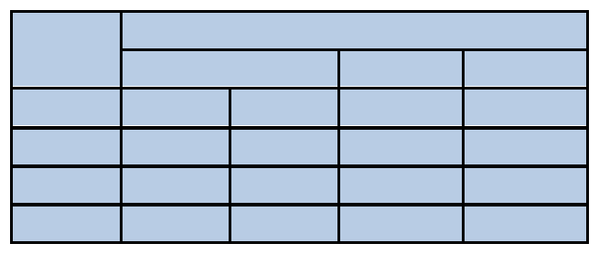
b) Chỉnh sửa bảng đã tạo ở hoạt động a thành bảng 1 và bảng 2 theo mẫu
Bảng 1
Bảng 2

Slide 9
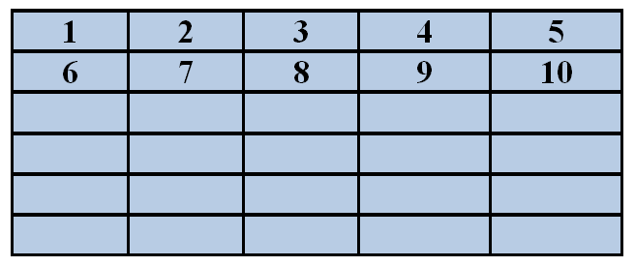
b) Chỉnh sửa bảng đã tạo ở hoạt động a thành bảng 1 và bảng 2 theo mẫu
Bảng 1
Bảng 2

Slide 10
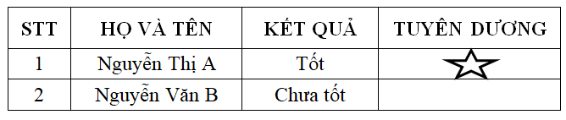
Bài 3: Trình bày bảng :
KẾT QUẢ HOẠT ĐỘNG CỦA NHÓM EM

Slide 11
Ghi nhớ:
Phần mềm soạn thảo văn bản có thể giúp em:
Chèn hình, tranh ảnh vào văn bản
Chèn bảng có số dòng và số cột tùy ý vào văn bản điều chỉnh độ rộng, hẹp của cột và dòng; thêm bớt cột và dòng của bảng.

Slide 12


Slide 13
Bông hoa 1
Thao tác chọn thẻ Insert chọn Picture giúp em làm gì?
Đáp án:
Thao tác chọn thẻ Insert chọn Picture giúp em chèn tranh ảnh vào trong văn bản.

Slide 14
Bông hoa 2
Nút lệnh dùng để làm gì?
Đáp án:
Nút lệnh Table giúp em chèn bảng trong văn bản.

Slide 15

Bông hoa 3
Chúc mừng em!

Slide 16
Bông hoa 4
Nút lệnh dùng để làm gì?
A: Sao văn bản khi sao chép
B: Dán văn bản khi sao chép
C: Chèn hình khối vào văn bản.

Slide 18


Bài 6: Luyện tập tổng hợp ( tiết 2)

Slide 19
NỘI DUNG
Hoạt động 1
ÔN LẠI KIẾN THỨC
Hoạt động 2
THỰC HÀNH

Slide 20

Bài 6: Luyện tập tổng hợp ( tiết 2)
1. Hoạt động 1: Ôn lại kiến thức
Trò chơi: Phần quà bí mật

Slide 21
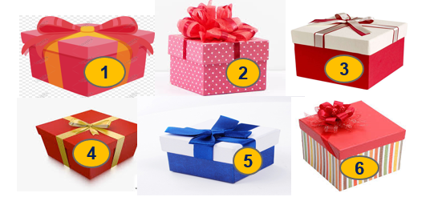
Bài 6: Luyện tập tổng hợp ( tiết 2)
1. Hoạt động 1: Ôn lại kiến thức
Luật chơi
Trên màn hình gồm 6 hộp quà. Mỗi hộp quà tương ứng với 1 câu hỏi. Các bạn chọn câu hỏi bất kỳ để trả lời. Sau 5 giây suy nghĩ bạn trả lời đúng thì sẽ nhận được món quà của câu hỏi đó. Nếu trả lời sai sẽ nhường phần trả lời cho bạn khác.

Slide 22


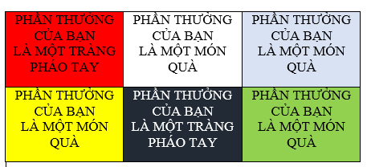


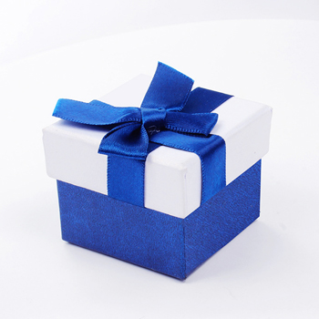

Trò chơi: Phần quà bí mật
1
2
3
4
5
6

Slide 23

Câu hỏi 1:
Trò chơi: Phần quà bí mật
Để tạo chữ đậm em nhấn phím nút lệnh nào sao đây?
A
0
2
1
5
3
4
B
C

Slide 24
Câu hỏi 2:
Trò chơi: Phần quà bí mật
Em sử dụng nút lệnh nào sau đây để chèn hình ảnh vào văn bản?
A
0
2
1
5
3
4
B
C

Slide 25
Câu hỏi 3:
Trò chơi: Phần quà bí mật
Em sử dụng nút lệnh nào sau đây để tạo bảng trong văn bản?
0
2
1
5
3
4
A
B
C

Slide 26
Trò chơi: Phần quà bí mật
Câu hỏi 4:
Để căn giữa đoạn văn bản em dùng nút lệnh:
0
2
1
5
3
A
4
B
C

Slide 27
Trò chơi: Phần quà bí mật
Câu hỏi 5:
Chọn phát biểu đúng
Các từ trong word có thể vừa in đậm vừa in nghiêng được không?
0
2
1
5
3
4
A. Có
B. Không.

Slide 28
Câu hỏi 6:
Trò chơi: Phần quà bí mật
Để lưu đoạn văn bản em dùng nút lệnh:
0
2
1
5
3
A
4
B
C

Slide 29

Bài 6: Luyện tập tổng hợp ( tiết 2)

Slide 30
Bài 6: Luyện tập tổng hợp ( tiết 2)
3.Trao đổi với bạn
rồi
soạn văn bản theo mẫu.
Tìm ảnh
phù hợp để
Đặt tên văn bản là
Tìm hiểu một số loài động vật,
chèn vào văn bản.
Rồi lưu vào thư mục
của em trên máy tính.
Tìm hiểu một số loài động vật
- Hổ (Còn gọi là cọp) là một loài động vật có vú thuộc họ Mèo. Chúng là động vật to lớn nhất trong họ Mèo, và là động vật lớn thứ ba trong các loài thú ăn thịt (sau gấu trắng và gấu nâu).
- Voi thuộc họ động vật da dày, và là họ duy nhất còn tồn tại thuộc về bộ Có vòi (hay bộ Mũi dài).
- Hươu cao cổ là động vật ăn cỏ. Toàn thân hươu cao cổ được bao phủ bởi những đốm không đều nhau trên lớp lông vàng.
- Thỏ là động vật có vú, sinh sống ở nhiều nơi trên thế giới. Chúng thường ăn rau, cỏ, lá cây.
(Nguồn Internet)

Slide 31
Bài 6: Luyện tập tổng hợp ( tiết 2)
4. Nếu máy tính có kết nối với máy in, em hãy in bài soạn thảo ra giấy?

Slide 32
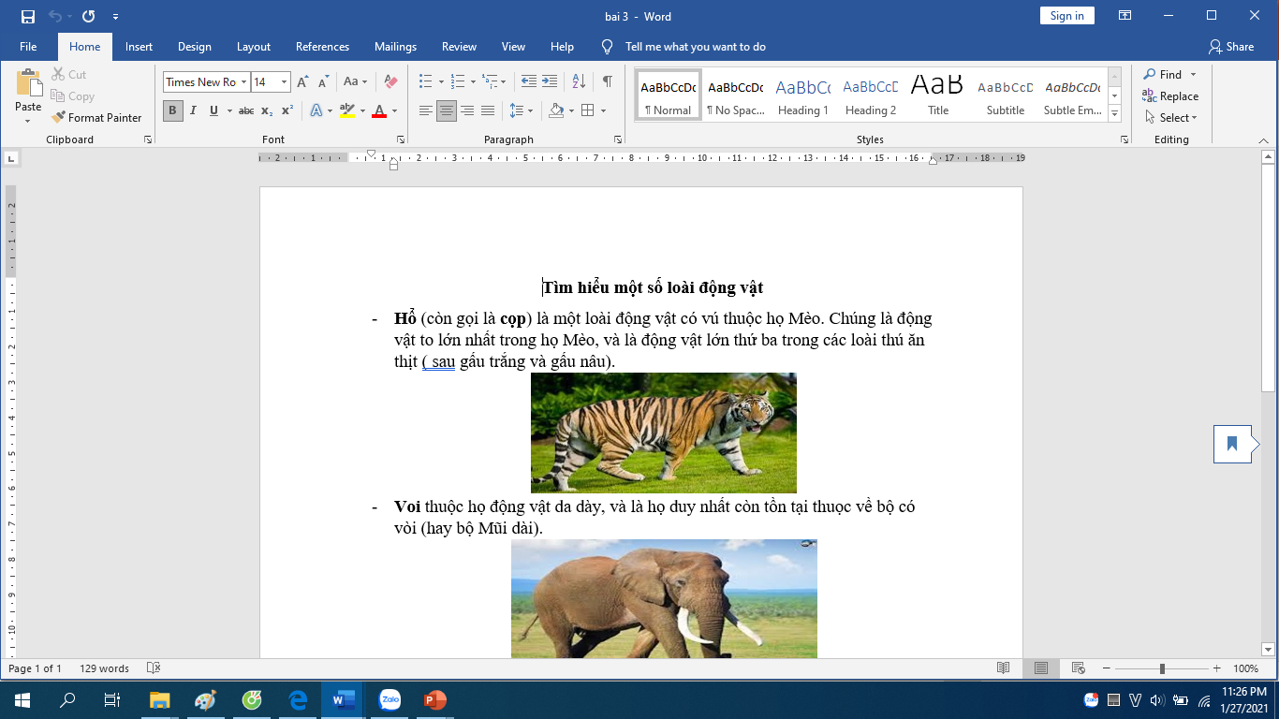
Bước 1: Nháy chuột chọn File

Slide 33
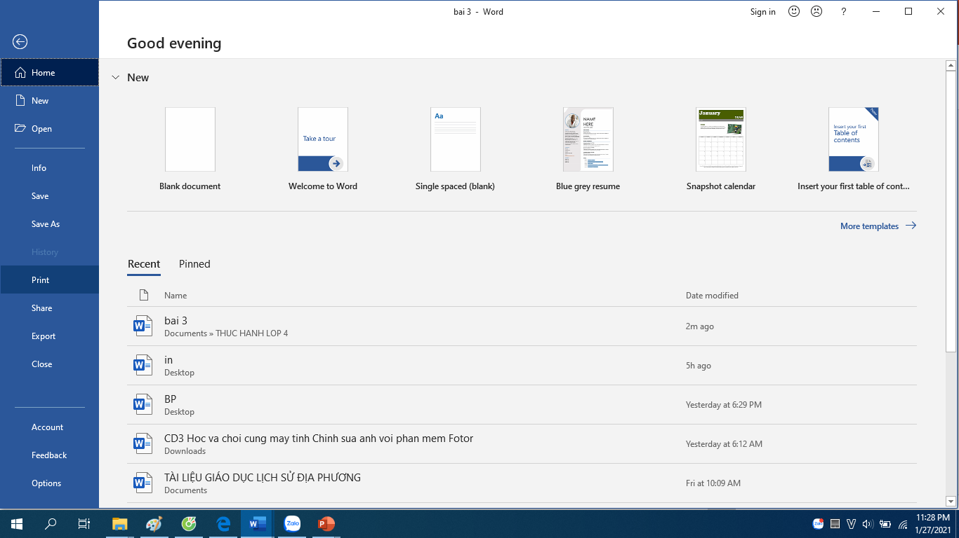
Bước 2: Chọn Print

Slide 34
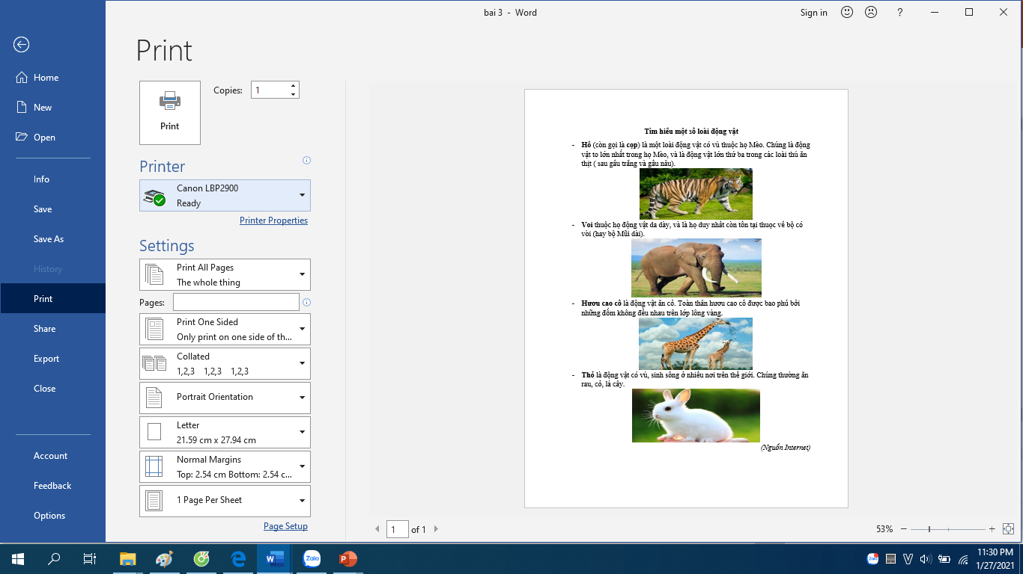
Bước 3: Chọn Print để in
Tên máy in đã được kết nối với máy tính

Slide 35

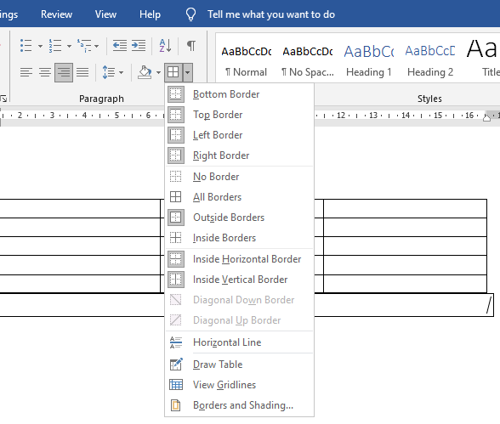
Bài 6: Luyện tập tổng hợp ( tiết 2)
- Tìm hiểu chức năng của thẻ borders trong thẻ Home

Slide 36

Bài 6: Luyện tập tổng hợp ( tiết 2)
Nút lệnh borders trong thẻ Home có chức năng tạo đường viền, khung nhấn mạnh văn bản.

Slide 37
GHI NHỚ
Phần mềm soạn thảo văn bản có thể giúp em:
Gõ kí tự tạo ra các đoạn văn bản tiếng Việt, lưu thành tệp.
Thay đổi các kiểu chữ, cỡ chữ, màu sắc khác nhau.
Sửa đổi, bổ sung một đoạn trong văn bản.
Chèn hình, tranh ảnh, bảng vào văn bản.
Chỉnh sửa, xóa, cắt, dán hình, tranh ảnh.
In văn bản ra giấy.

Slide 38
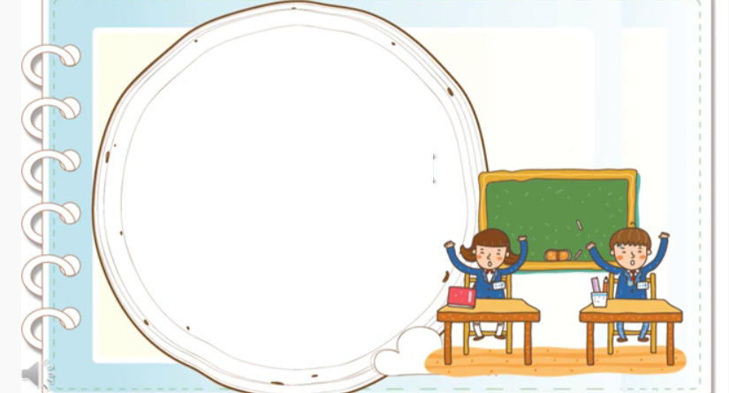
CHÚC CÁC EM
HỌC TỐT!

